Slide 1

Curso PcDevs FullStack
Digital House / IBM
Projeto Integrador - Grupo 2
Carlos Procídio
Fernando Borba
Flagner Camargo

Slide 2

Índice
Visão geral
Entender seus problemas
Objetivo do projeto
Público-alvo
Módulos do Sistema
Fluxo das Telas
Diagrama de Entidade Relacionamento
Introdução:
Spotlight em um computador desktop
Spotlight em um smartphone
Spotlight no modo paisagem em um smartphone
Spotlight em wearables
Spotlight em um tablet
Spotlight no modo paisagem em um tablet
Spotlight em wearables
Cronograma do projeto
Curso iniciado em Nov/2020 e encerrando em Mai/2021

Slide 3
Visão Geral / Entender os problemas
01
Dispersão e falta de confiabilidade nas informações turísticas encontradas na internet.
Espaço regionalizado onde donos de Estabelecimentos Comerciais possam divulgar seus negócios em seu Município.
Apoio às Secretarias de Turismo na divulgação de seus Equipamentos Públicos.
02
03

Slide 4
Visão Geral / Objetivo do projeto
Proposta de Solução
Entregar um portal que concentre as informações sobre o trade turístico do município com curadoria da Secretaria de Turismo local.
Público Alvo
Turistas e munícipes.

Slide 5
Visão Geral / Sistema
Nome do Sistema
Sistema de Trade Turístico de Municípios
Trip BR , Trip City, Brasil Travel, Bate Volta, SP Trip,
City Seen, City Tour,

Slide 6
Sistema / Módulos
Home
Composto por: Acesso às consultas públicas e Login DIVIDIR EM 4 SLIDES E COLOCAR PRINTS
Login
Acessos para: “Login” e “Cadastrar-se”
Cadastro Estabelecimento (Empreendedor)
Composto por: Cadastro e Edição de Estabelecimentos
Admin (Sec. Turismo)
Composto por: Inclusão / Exclusão de usuários; Aprovação / Exclusão de estabelecimentos cadastrados pelo empreendedor

Slide 7
Ciclo de Desenvolvimento
04
Refino
Protótipo
Dúvidas ou erros não solucionados são levadas aos professores.
Definição de escopo e layout
01
03
Codificação
Feedback
Desenvolvimento do módulo e suas integrações.
Validação de cada membro do grupo.
02

Slide 8
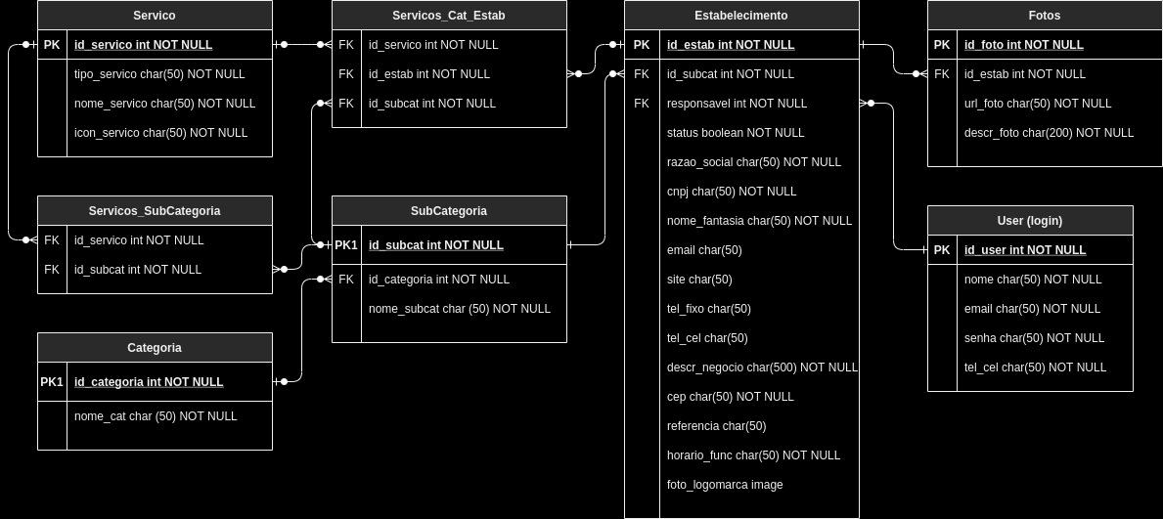
Diagrama de Entidade-Relacionamento

Slide 9
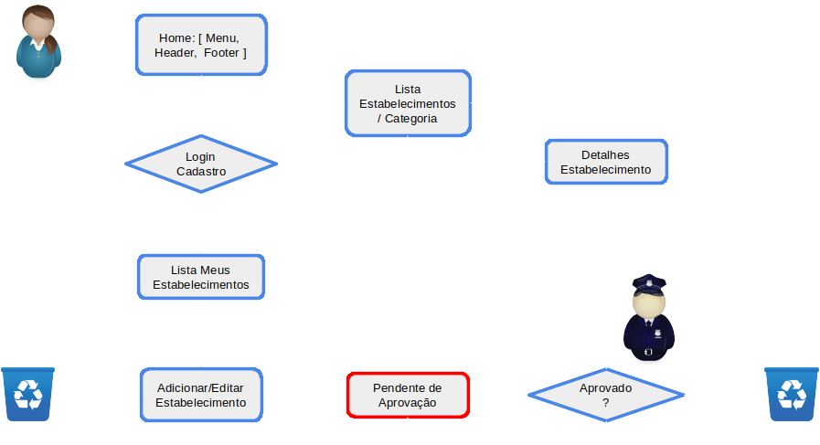
Fluxo de Páginas - Geral

Slide 10
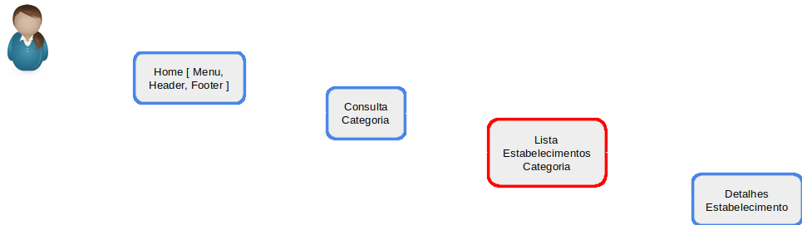
Fluxo de Páginas - Visitante

Slide 11
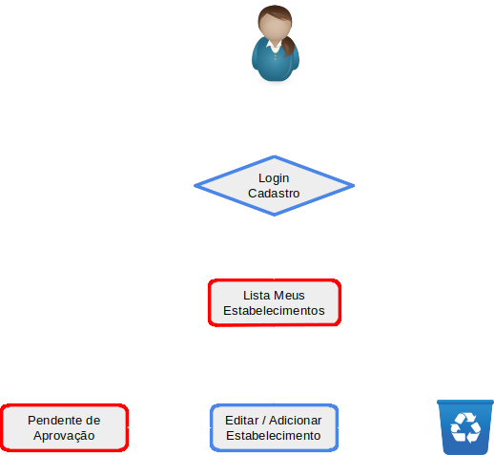
Fluxo de Páginas - Cadastrador

Slide 12
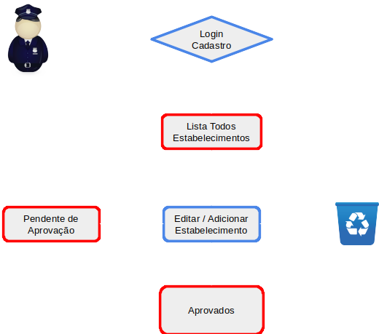
Fluxo de Páginas - Admin

Slide 13
Cronograma do projeto
FEV
MAR
ABR
MAI
Formação do Grupo
Definição do Projeto
Desenvolvimento
Integração
Seleção do integrantes de cada grupo
Apresentação e seleção da ideia.
Início da documentação.
Início do desenho do Projeto (draft).
Início da criação das telas do Frontend.
Telas do Frontend
Modelagem e desenvolvimento do Backend.
Integração do Front com o Back
Entrega V-1.0
Conclusão da documentação

Slide 14
Obrigado!
Digite seu texto aqui Digite seu texto aqui Digite seu texto aqui. Digite seu texto aqui Digite seu texto aqui.

